Slide 1
River’s_Part01

Slide 2
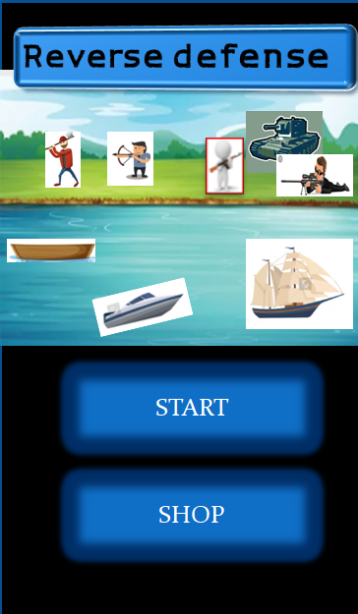
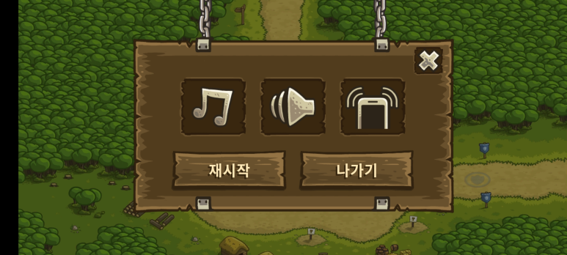
기능
소리
색감
버튼
폰트
메뉴
환경설정
로그인
데이터
Wifi?

Slide 3
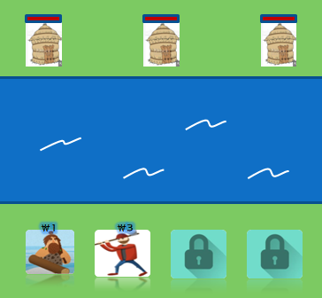
기능
보스
수량
몬스터
속도
체력
MAPS
날씨
사운드
얼음
비, 눈
맑음

Slide 4
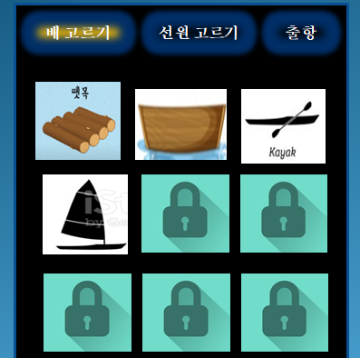
기능
게임머니
구입
캐시
배 part
뽑기
업글??
광고
출석 이벤트
캐시

Slide 5
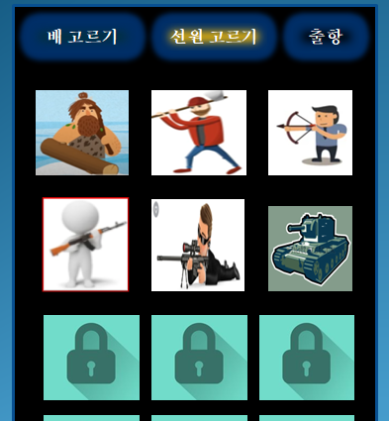
기능
게임머니
구입
캐시
선원 part
강화
히어로
공격력
뽑기
속도
캐시

Slide 6
1. 시장 조사 비슷한 종류의 앱은 얼마나 팔리고 있는가 ? 앱 스토어 20MB 넘으면 안돼 APP UI 형태 960px x 640 px 2. 앱 스토어 등록 문구와 스크린샷 , 앱의 모양 3. 마케팅 전략 인스타 스토리, 블로그 , 각종 유머사이트 , 지인 4. 비용 계산 5.UX 화면 가로고정 or 세로고정 or 무빙 (요즘 나온 폴더블은 ??) 텍스트 최소화 , 시선을 위에서 아래로 , 1DAY Sale 이벤트 개인정보 수집,사용 연령 나이 랭킹 시스템 수익모델 고려 다음모바일광고, LG U+AD 로딩시간 디자인, 시각적 효과

